Slide 1
Gleich geht’s los!

Slide 2

Team Vereinigte Imperium der Erde
Teamleiter: IT - Freiberufler Alexander Orlovsky, javaprofi@gmx.de

Slide 3
Kurze Vorstellung
Freiberufler , meistens als Java oder Java Script Entwickler beschäftigt
Oracle certified Java SE programmer
Oracle certified Web component developer
Oracle certified ADF developer „to Do“
Spring Boot und auch Java EE developer
Mehr dazu auf www.javaprofi.de

Slide 4
Inhalt
Ist Situation
Erstes Entwurf
Kurze Technologievorstellung
Präsentation von den Prototyp
Monetisierung von den Prototyp
Fazit
Fragen ?

Slide 5
Ist Situation

Slide 6
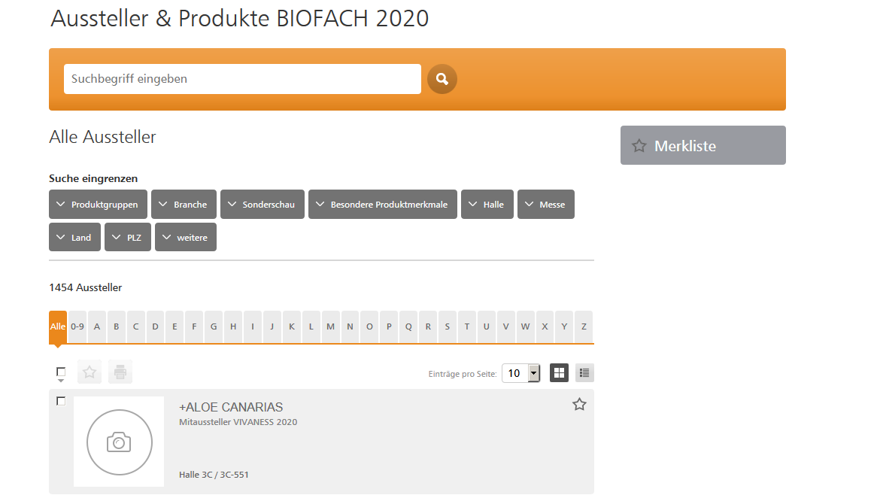
BIOFACH Webseite

Slide 7
Was kann man besser machen?
Mehr personifizierten Auswahl
Leichte Verfügbarkeit
Einfach in der Bedienung
Verwaltung von interessanten Terminen

Slide 8
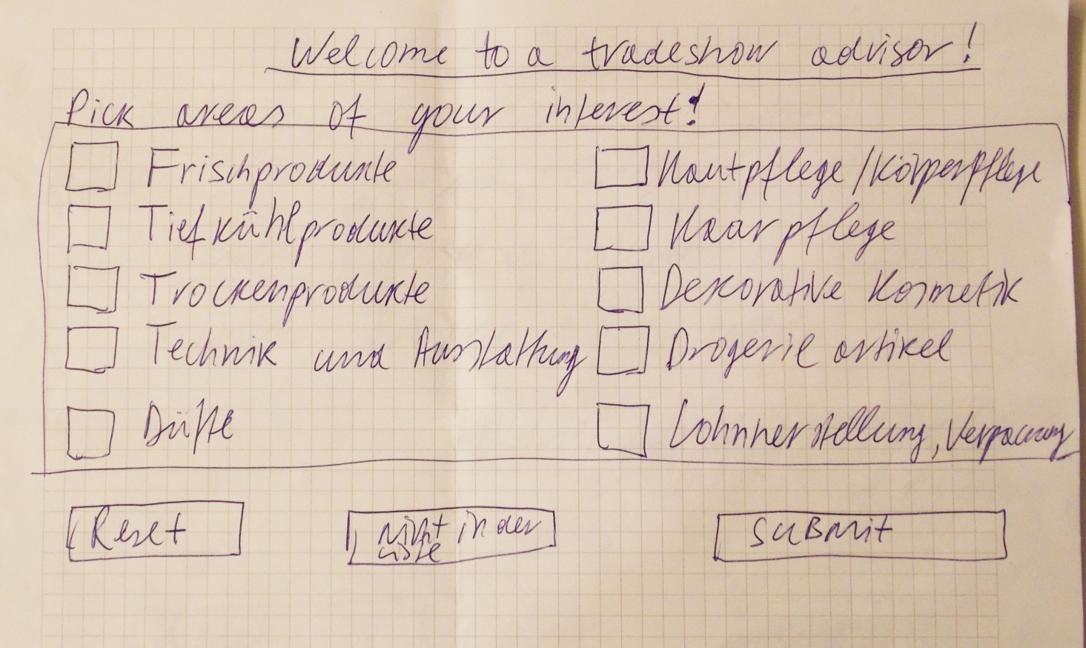
Erstes Entwurf
Mindmap ( Fokussierung auf Messebesucher)
Gespräche mit den Mitarbeiter von Nürnberg Messe
Erstellung von Papierprototypen

Slide 9
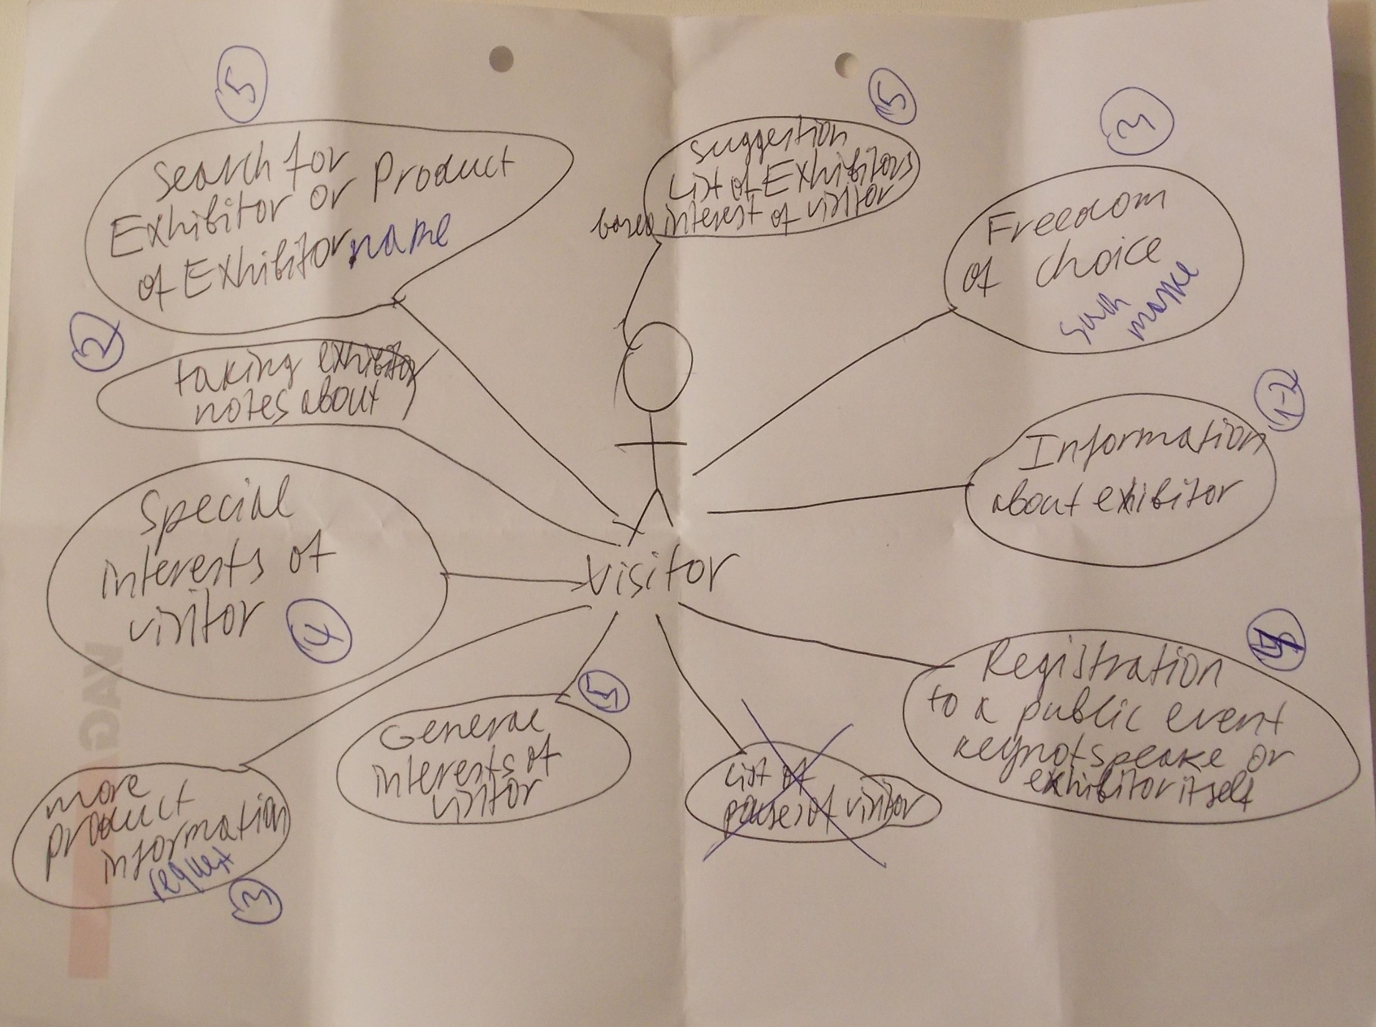

Slide 10
Kurze Technologievorstellung

Slide 11
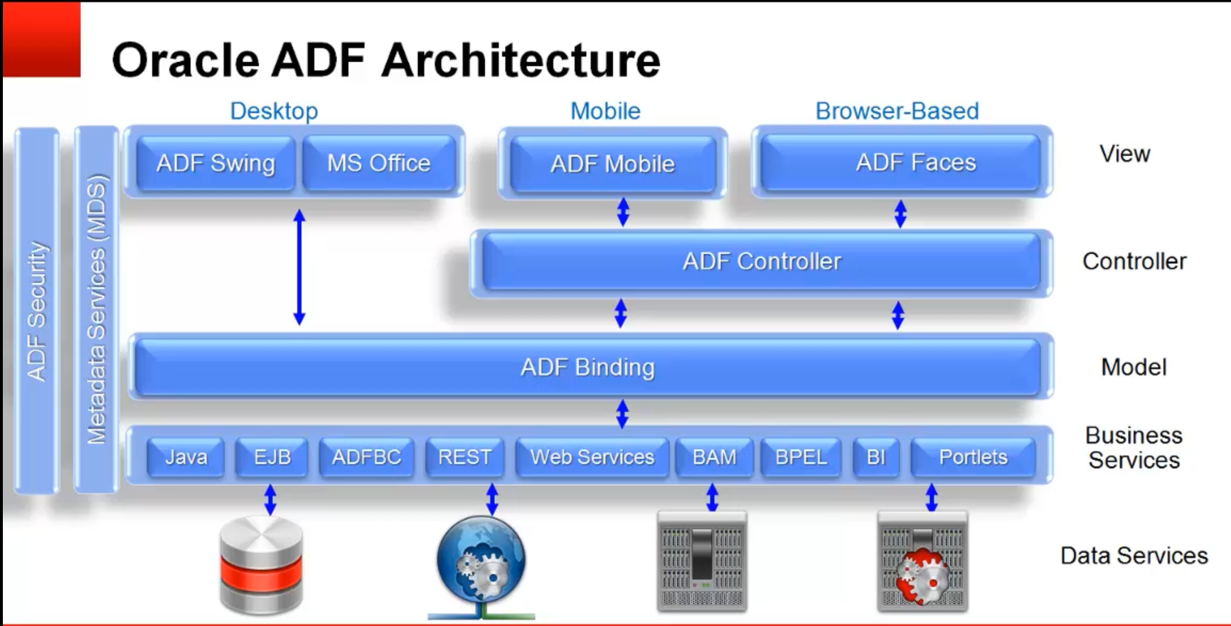

Slide 12
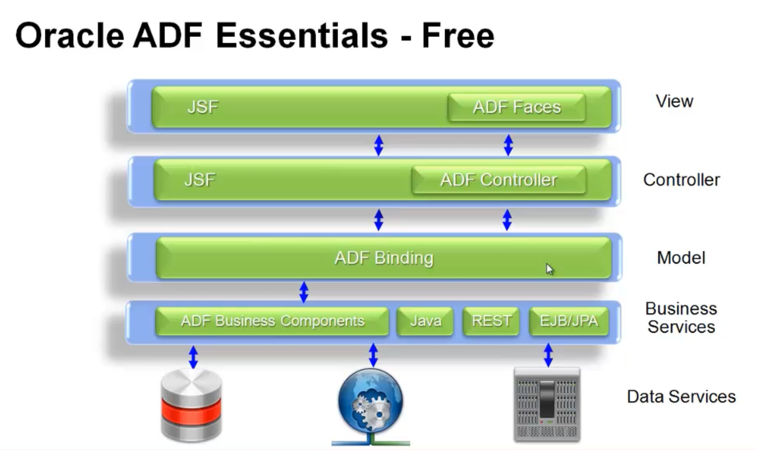

Slide 13
Präsentation von den Prototyp
TALK IS CHEAP !!!!
SHOW YOUR APP!!!!!

Slide 14
Monetisierung von den Prototyp

Slide 15

Gold Auftrag
Projektlaufzeit: ca. 12 Monate
Komplette Leistungsumfang
Volle Qualitätsumfang
Integration in bereits laufende Systeme

Slide 16
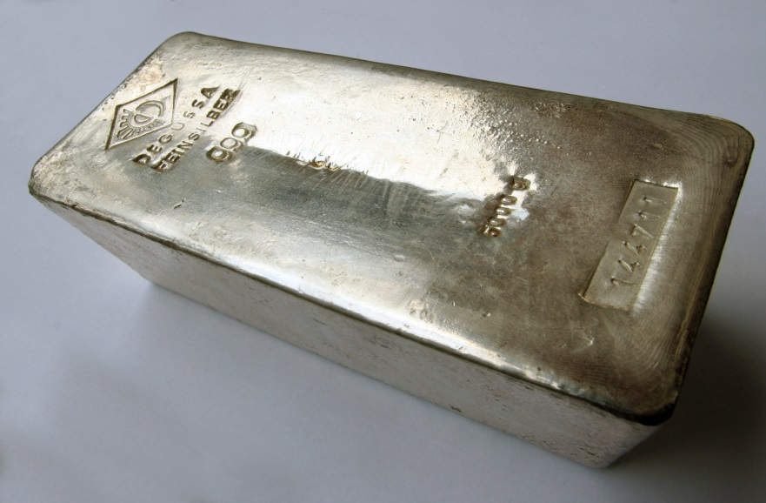
Silber Auftrag
Projektlaufzeit: ca. 6 Monate
Notwendige Leistungsumfang
Umfangreiche Schulung von IT Mitarbeiter

Slide 17

Bronze Auftrag
Projektlaufzeit: ca. 3 Monate
Minimales Leistungsumfang
Grundlagen Schulung von
IT Mitarbeiter

Slide 18
Fazit

Slide 19
Technologie ist nur Mittel zum Zweck
Java ist Leistungsstark und durch die Zeit geprüft
ADF hat viele Komponenten (Webservice, Desktop etc.)
Die Erstellung von der Benutzeroberfläche in ADF ist intuitiv
Die Verwendung von Datenbanken ist möglich, ist aber nicht
zwingend notwendig
Oracle bietet Supportverträge mit den Quellcode von ADF (nur für debug Tätigkeiten)

Slide 20
Goals of my project
Visitor must be able to find exhibitors trough the selection of main or secondary interests
Visitor must be able to create a list of public events during the faire trade and notify the exhibitor about the fair trade
App shouldn‘t be to complex, “KISS” principle

Slide 21
Quellcode von den Projekt
Alexander Orlovsky Github: https://bit.ly/2B8QovU
Quellcode lizenziert unter LGPL Ver. 3

Slide 22
Fragen? Fragen? Fragen?
Haben Sie die Idee und die Konzept verstanden?
Gibt es weitere Probleme die über das Konzept hinaus als Lösung zu entwickeln sind?
Wer würde sich trauen diesen Prototyp in Betrieb zu nehmen und in den produktive Umgebung zu testen?
Gab es schon ähnliche Lösungen in so einen Umfang?
Was kann man noch an der Idee/Konzept verbessern?
Haben Sie konkrete Vorschläge für die Monetisierung?
Wollen Sie zusammenarbeiten oder brauchen Sie eine Unterstützung oder eine allgemeine Beratung zu Ihren Projekten?
Hier ist die Kontaktadresse: javaprofi@gmx.de

